Slide 1
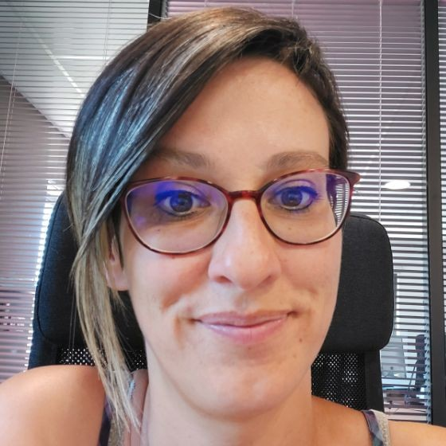
Créer votre compte dès maintenant sur le site
Méthacompare
Votre interlocutrice AAMF
Laetitia Poux
methacompare@aamf.fr

